Slide 1
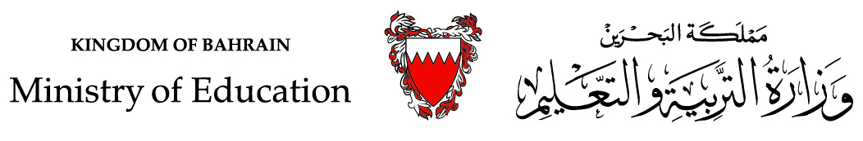
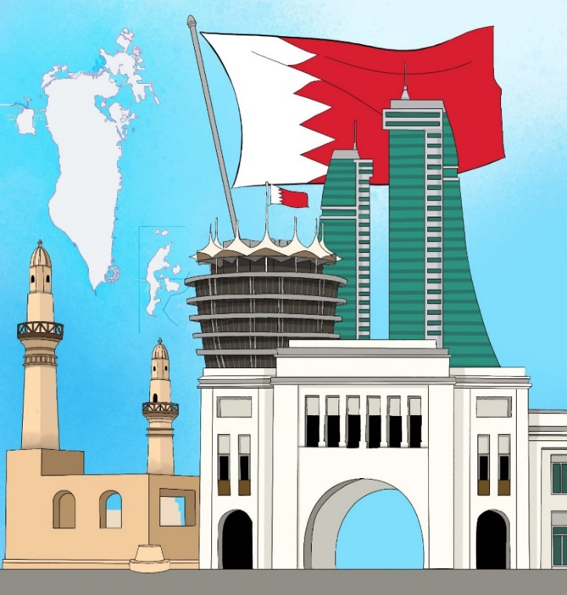
الحَلْقَةُ الأُولى - اللُّغَةُ العَرَبيّةُ الصَّفُّ الثّاني الابْتِدائيّ/الفَصْلُ الدِّراسيُّ الثّاني
الْوَحْدَةُ الأولى: وَطَني الْبَحْرَيْنُ الدَّرْسُ الثّانيّ: وطني الغالي
1- التَّحَدُّثُ وَالقِراءَةُ
وزارة التربية والتعليم –الفصل الدراسي الثّاني2021-2022م

Slide 2

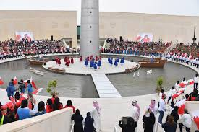
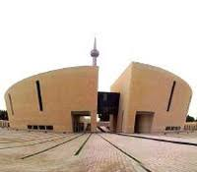
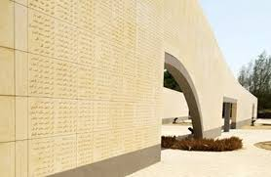
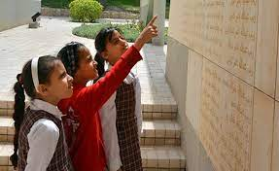
صَرْحُ الْـميثاقِ
التّحدّثُ
1
2
4
3
وزارة التربية والتعليم –الفصل الدراسي الثّاني2021-2022م

Slide 3

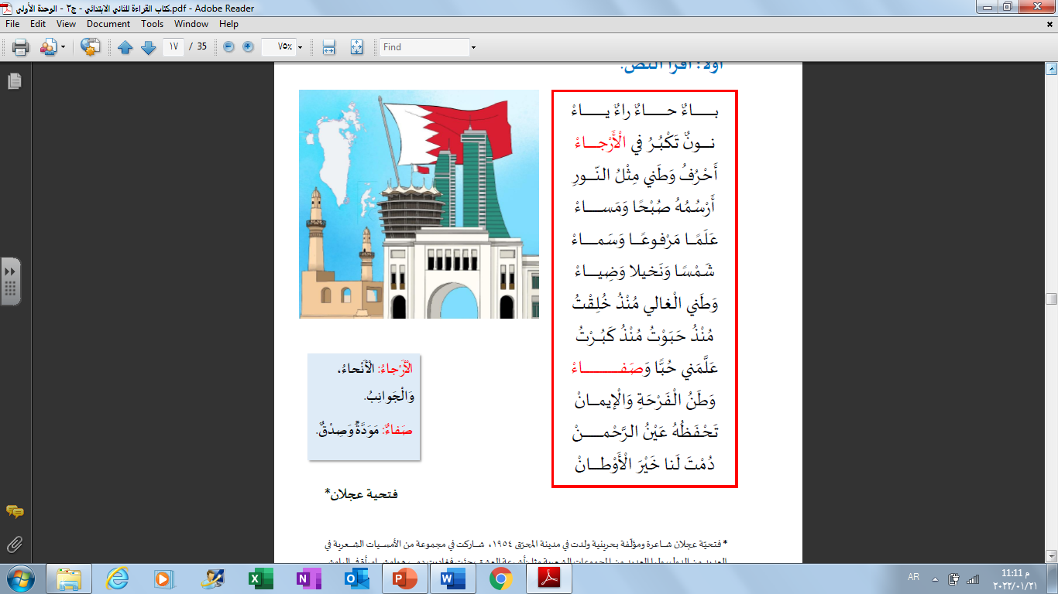
وَطَني الغالي
أوَّلًا: أَقْرَأُ النَّصَّ
الْأَرْجاءُ: الْأَنْحاءُ، وَالْجَوانِبُ.
صَفاءٌ: مَوَدَّةٌ وَصِدْقٌ.
* فتحيّة عجلان شاعرة ومؤلّفة بحرينية ولدت في مدينة المحرّق1954 ، شاركت في مجموعة من الأمسيات الشعرية في العديد من الدول، ولها العديد من المجموعات الشعرية مثل:أشرعة العشق،جئت فغادرت دمي، هوامش امرأة في الهامش وغيرها...
وزارة التربية والتعليم –الفصل الدراسي الثّاني2021-2022م

Slide 4
أوَّلًا: أَقْرَأُ النَّصَّ
أُلَوِّنُ الْكَلِمَةَ الْـمُناسِبَةَ:
(بـــــاءٌ حــــــاءٌ راءٌ يــــــــاءٌ نونٌ ) تُجْمَعُ هَذِهِ الْحُروفُ في كَلِمَةِ:
مَرْحَبًا
بَحْرَيْنُ
بَحْرٌ
2. أَضَعُ حَوْلَ الْكَلِمَةِ الْـمُناسِبَةِ:
أ- (أَرْسُمُهُ صُبْحًا وَمَســاءً).
(أَرْسُمُــهُ) الْـمَقْصودُ بــ (ــــهُ) في الْعِبارَةِ السّابِقَةِ:
النّورُ وَطَني عَلَمًا
ب- عِبارةُ (صُبْحًا وَمَســاءً) تَعْني:
طَوالَ الْيَوْمِ - صَباحًا فَقَطْ - مَسـاءً فَقَطْ
وزارة التربية والتعليم –الفصل الدراسي الثّاني2021-2022م

Slide 5
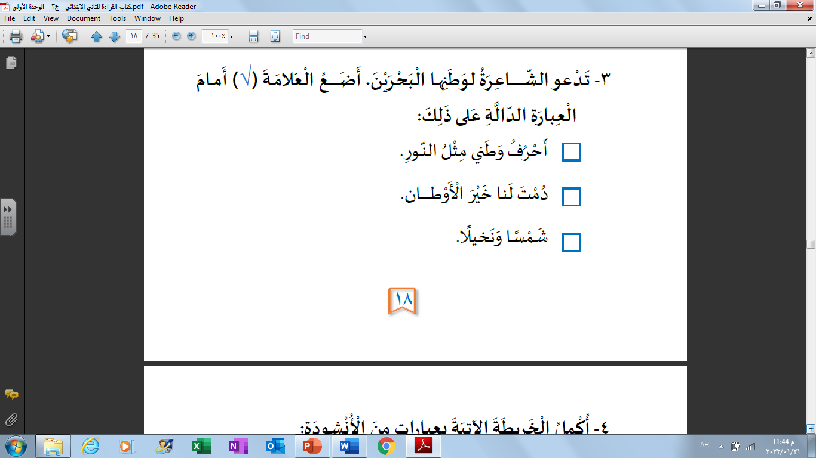
أوَّلًا: أَقْرَأُ النَّصَّ

وزارة التربية والتعليم –الفصل الدراسي الثّاني2021-2022م

Slide 6
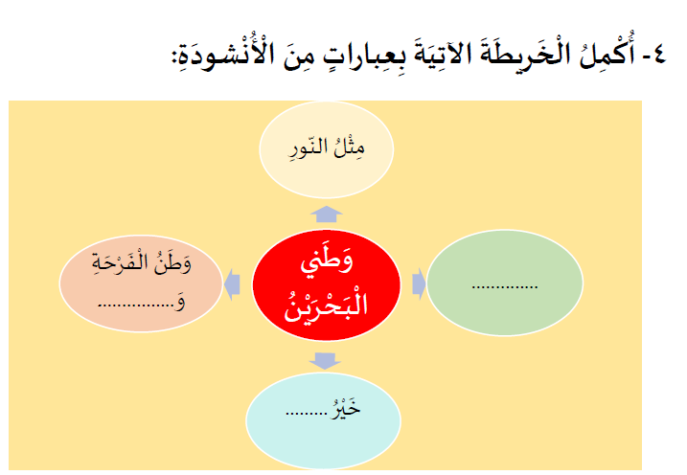
أوَّلًا: أَقْرَأُ النَّصَّ
أَحْرُفُ وَطَني
الْإيمــــــــانْ
الْأَوْطـــــــــــان
وزارة التربية والتعليم –الفصل الدراسي الثّاني2021-2022م

Slide 7
ثانِيًا: أَفْهَمُ النَّصَّ
5- أُلَوِّنُ مِمّا يَأْتي دائِرَةَ الْعِبارَةِ الَّتي تُؤَدّي الْـمَعْنى الْآتي:
(حروفُ كَلِمَةِ "الْبَحْرَيْنِ" ساطِعَةٌ مُضيئَةٌ)
بــــــــــــــــــــــــاءٌ حــــــــــــــــــاءٌ راءٌ يــــــــــاءٌ
أَحْرُفُ وَطَني مِثْلُ النّـــــــــورِ
وَطَني الْغالـي مُنْذُ خُلِقْتُ
مُنْذُ حَبَوْتُ مُنْذُ كَبُـــــرْتُ
وزارة التربية والتعليم –الفصل الدراسي الثّاني2021-2022م

Slide 8
ثانِيًا: أَفْهَمُ النَّصَّ.
6- ( وَطَني الغالي مُنْذُ خُلِقْتُ / مُنْذُ حَبَوْتُ مُنْذُ كَبَرْتُ / عَلَّمَني حُبًّا وصفاءْ) ماذا أَتَعَلَّمُ مِنَ الْوَطَنِ كَما أَفْهَمُ مِنَ العِباراتِ السّابِقَةِ؟
عَلَّمَنيّ الْوَطَنُ الْحُبَّ وَالصَّفاءَ.
وزارة التربية والتعليم –الفصل الدراسي الثّاني2021-2022م

Slide 9
ثانِيًا: أَفْهَمُ النَّصَّ.
7. أُرَتِّبُ أَجْزاءَ الْأُنْشودَةِ بِحَسَبِ تَسَلْسُلِها اعْتِمادًا عَلى ذاكِرَتي:
دُمْتَ لَنا خَيْرَ الْأَوْطـــــــــــان
3
1
وَطَنُ الْفَرْحَةِ وَالْإيمــــــــان
2
تَحْفَظُهُ عَيْنُ الرَّحْمــــــــــــــــــــــن
وزارة التربية والتعليم –الفصل الدراسي الثّاني2021-2022م

Slide 10
ثانِيًا: أَفْهَمُ النَّصَّ.
8. أَضَعُ الْعَلامَةَ ( ) أَمامَ الْعِبارَةِ الْـمُناسِبَةِ:

(أَحْرُفُ وَطَني مِثْلُ النّورِ) هَذا التّعبيرُ جَميلٌ لِأَنَّهُ صَوَّرَ:
حُروفَ الْوَطَنِ مُشْرِقَةً وَمُضيئَةً كَالنّورِ.
نَخيلَ الْبَحْرَيْنِ باسِقًا.

شَمْسَ الْبَحْرَيْنِ مُشْرِقَةً.
وزارة التربية والتعليم –الفصل الدراسي الثّاني2021-2022م

Slide 11
ثانِيًا: أَفْهَمُ النَّصَّ.
9. أَذْكُرُ مُناسَبَةً وَطَنِيَّةً أُخْرى لِلْاحْتِفالِ في الْبَحْرَيْنِ.
العيدُ الْوَطَنيُّ مُناسَبَةٌ وَطَنيَةٌ أُخْرى لِلاحْتِفالِ في البَحْريْنِ.
10. أَقْتَرِحُ ثَلاثَةَ واجِباتٍ أَقومُ بِها نَحْوَ وَطَني الْبَحْرَيْنِ.
1.حُبُّ الْوَطَنِ وَالْولاءُ لهُ.
2.الــمُحافَظَةُ عَلى الْــمُمْتَلَكاتِ الْعامَةِ في وَطَنيِّ.
3.بناءُ الْوَطَنِ وَالْعَمَلُ عَلى رِفْعَتِهِ.
وزارة التربية والتعليم –الفصل الدراسي الثّاني2021-2022م

Slide 12
انْتَهى الدَّرْسُ
وزارة التربية والتعليم –الفصل الدراسي الثّاني2021-2022م

